Slide 1
Aprendizaje Supervisado

Slide 2
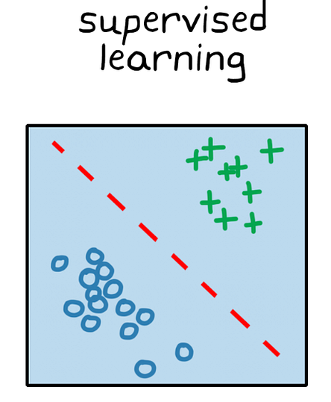
Aprendizaje Supervisado
Aprendizaje Supervisado
Aprendizaje supervisado es un enfoque de Machine Learning en el que un modelo aprende a partir de datos previamente etiquetados, es decir, ejemplos para los cuales se conoce la respuesta correcta.
Cada ejemplo de entrenamiento está compuesto por:
Variables de entrada (X): características o atributos observables.
Variable de salida (y): etiqueta o valor objetivo que se desea predecir.
El objetivo del aprendizaje supervisado es aprender una función que relacione las variables de entrada con la salida, de manera que el modelo pueda generalizar y realizar predicciones correctas sobre datos no observados.

Slide 3
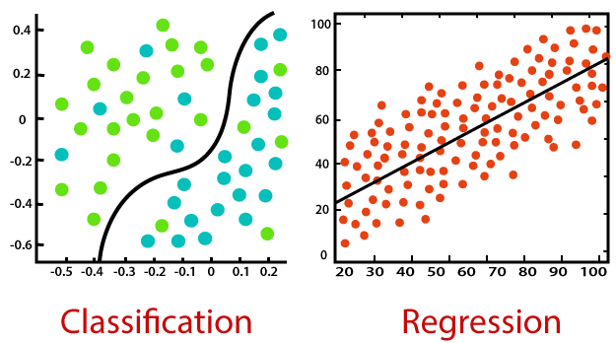
Aprendizaje Supervisado
Tipos de Problemas en el Aprendizaje Supervisado
Problemas de Regresión
Problemas de Clasificación

Slide 4
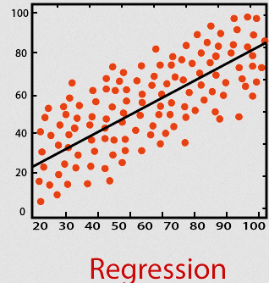
Aprendizaje Supervisado
Tipos de Problemas en el Aprendizaje Supervisado
Problemas de Regresión:
La variable de salida es numérica y continua.
El modelo aprende a predecir un valor real.
Ejemplos:
Predicción del precio de una vivienda.
Estimación de la temperatura.
Predicción de ventas o demanda.
Idea clave:
La regresión responde a la pregunta: ¿cuánto vale?

Slide 5
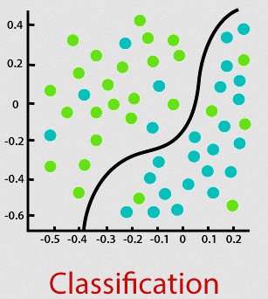
Aprendizaje Supervisado
Tipos de Problemas en el Aprendizaje Supervisado
2. Problemas de Clasificación
La variable de salida es categórica (dos o más clases).
El modelo asigna una etiqueta a cada observación.
Ejemplos:
Spam / No spam.
Aprobado / Reprobado.
Diagnóstico positivo / negativo.
Idea clave:
La clasificación responde a la pregunta: ¿a qué clase pertenece?

Slide 6
Aprendizaje Supervisado
Vamos al código
Regresión
Make Regressión con Datos Sintéticos
https://colab.research.google.com/drive/1HlRRms2j2d02tWd2L0vsKTWrAT1_IKiN
Diabetes
https://colab.research.google.com/drive/1UOqZXoV02zqSVqdLZerOmjqC3Rp8V_2c

Slide 7
Aprendizaje Supervisado
Vamos al código
Iris: clasificación con Knn (K Nearest Neighbors o K vecinos más cercanos)
https://colab.research.google.com/drive/1upTQY5WEQwxlfuwBWNMBclKQ0Z-3q0HU

